Slide 1
муниципальное казённое дошкольное образовательное учреждение
«Детский сад комбинированного вида № 3 «Солнышко»
Проект «Игрушки,
сделанные своими руками»
Воспитатель:
Горянская О. А.
р.п. Куйтун
2017г.

Slide 2
Актуальность:
Изучение педагогического опыта свидетельствует о том, что в условиях дошкольных учреждений недостаточно используются самодельные игрушки, хотя они вызывают у детей восторг, удивление, желание играть и общаться.

Slide 3
Цель:
Пополнить предметно-развивающую среду игровыми пособиями, сделанными детьми и членами их семей.
Создать условия для развития творческой активности.
Обогатить словарь, совершенствовать диалогическую речь.
Развивать пространственное воображение, образное и логическое мышление, художественный вкус, коммуникативные навыки.

Slide 4
План работы над проектом
Подготовительный этап
Основной этап
Заключительный этап.

Slide 5
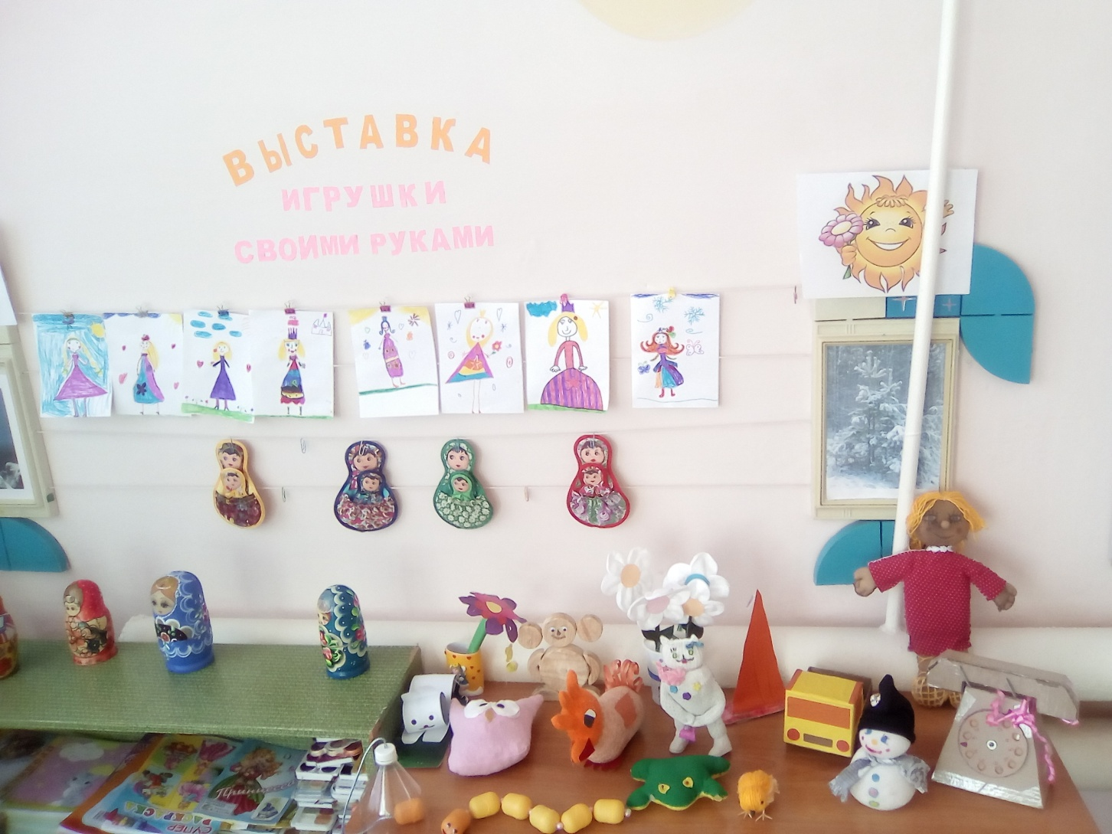
Выставка игрушек-самоделок

Slide 6
Рассказы детей об игрушках- самоделках

Slide 7
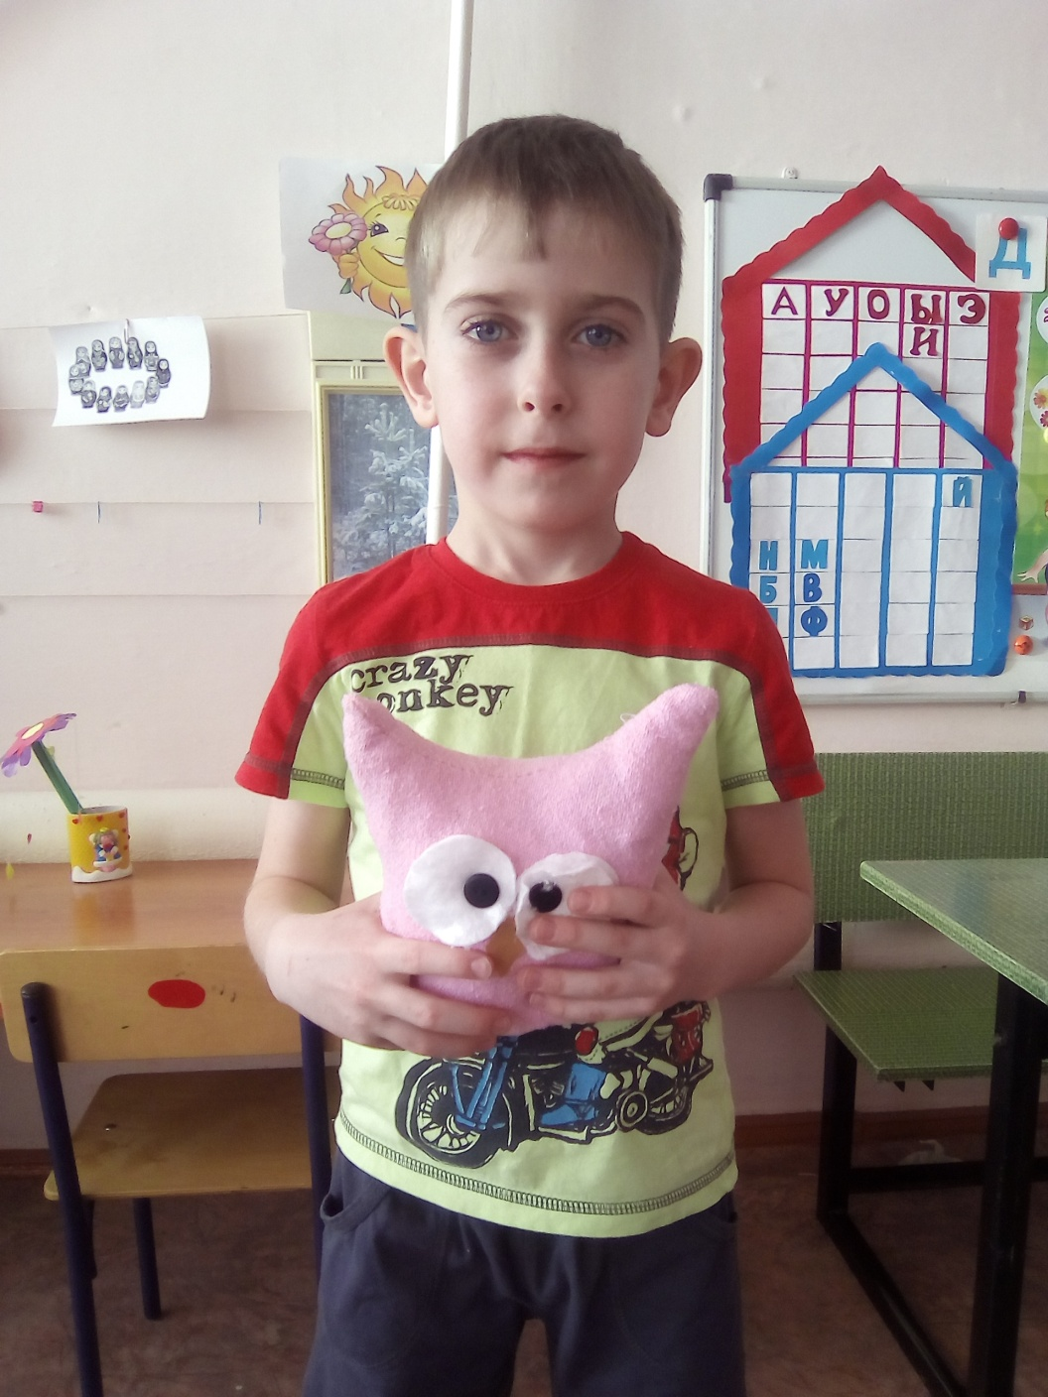
Марк
Моя игрушка называется Сова. Игрушку помогали мне делать папа и мама. Взяли розовый материал прошили по контуру сделали ушки и натолкали внутрь разных тряпочек. Сделали клюв из ткани, глазки сделали из ватных дисков и на них приклеили пуговки. Вот такая у меня получилась игрушка.

Slide 8
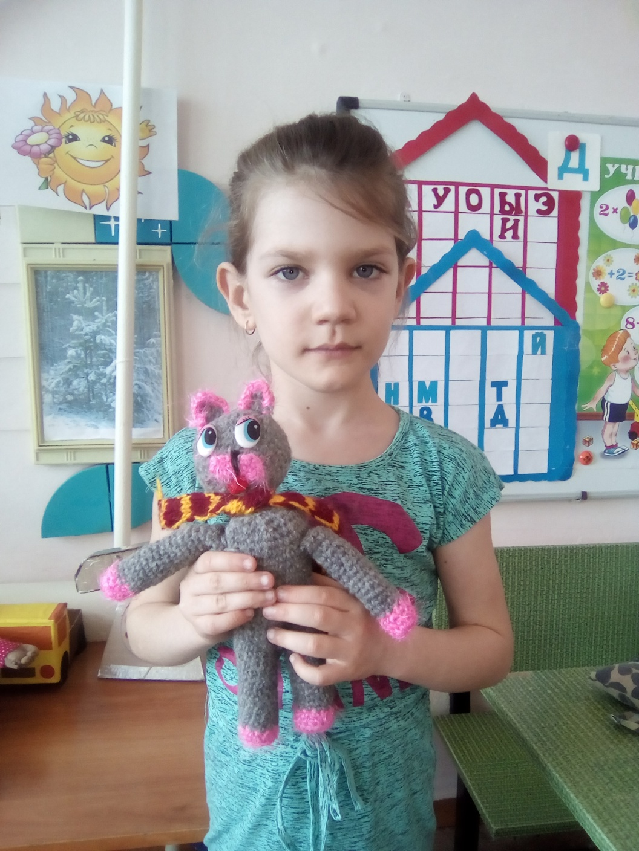
Маша
Это моя кошка Анжела. Сначала мы не знали какую сделать игрушку и бабушка Лена предложили связать кошку из серых ниток. Мама тоже принимала участие. Кончики лапок и ушек сделали розовые и носик тоже . Она носит шарфик. Она мне так нравится, потому что такая яркая и красивая. Теперь моя Анжела живёт в моей группе с другими игрушками.

Slide 9
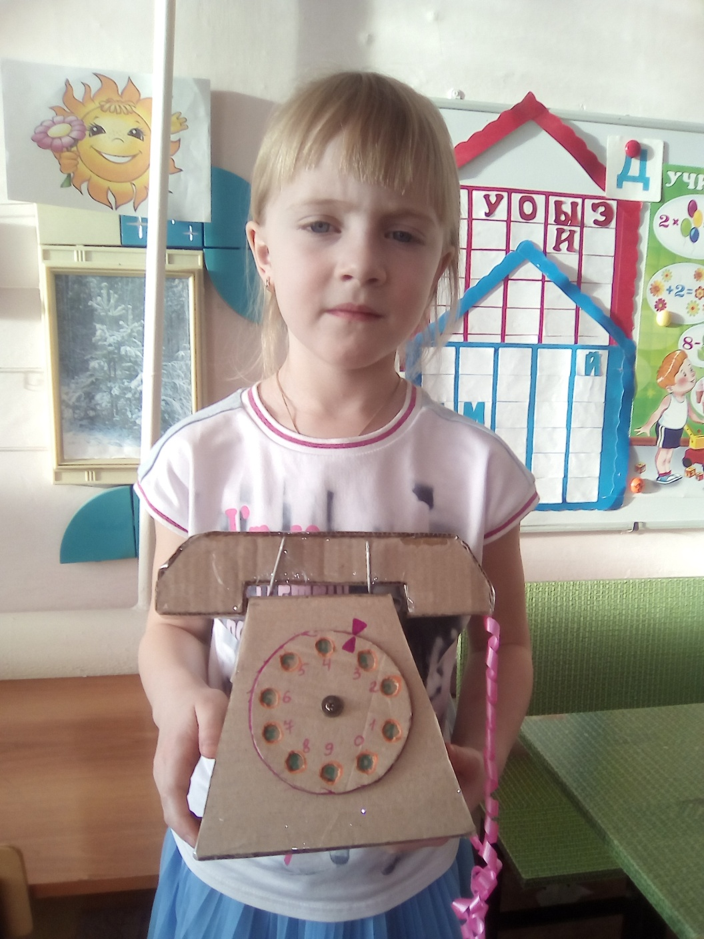
Даша
Это телефон. Помогали мама и Коля. Моя игрушка из картона. С помощью клея приклеили готовые фигурки. На телефоне есть цифры и как по настоящему можно набирать номер и звонить. Трубку и телефон соединяет розовая ленточка – это шнур. Ребятам очень понравилась моя игрушка. Каждый день с ней кто играет, а потом опять ставит на своё место.

Slide 10
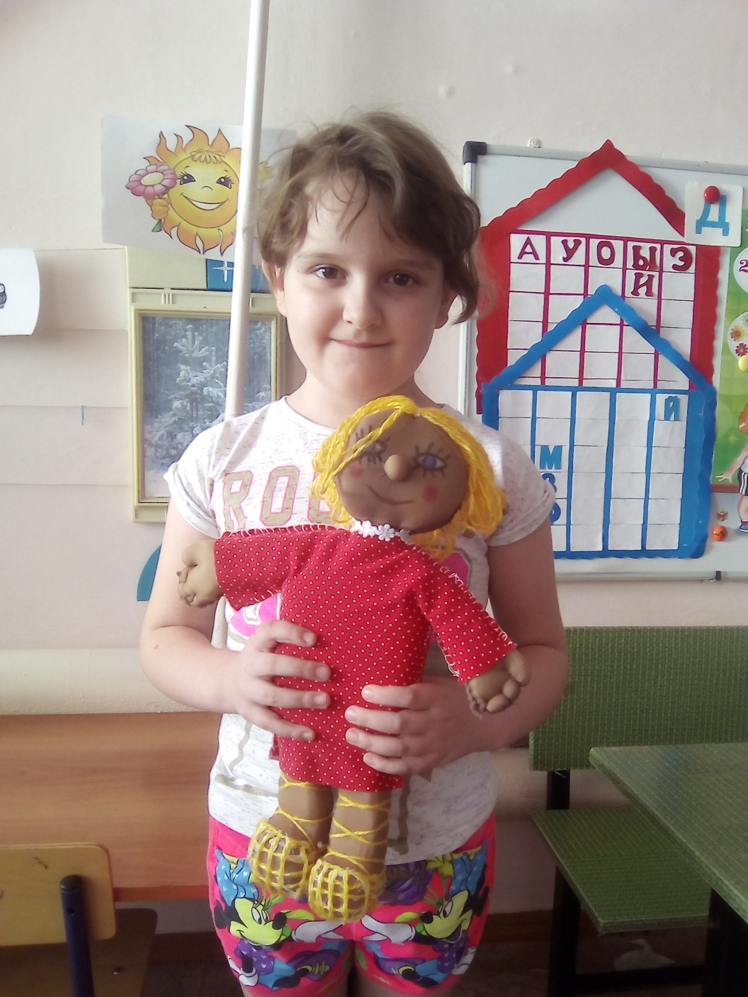
Ира
Моя игрушка называется домовёнок Кузя. Он у меня любит чистоту и порядок. Игрушку мне помогала делать мама. Она взяла паралон и обшила его капроном. Отрезала кусочек от платья и сделала для него вот такую рубашку. Волосы сделали из ниток, а глаза и ресницы нарисовали. Щёчки накрасили помадой. Всем ребятам мой Кузя очень понравился, все его потрогали, погладили.

Slide 11
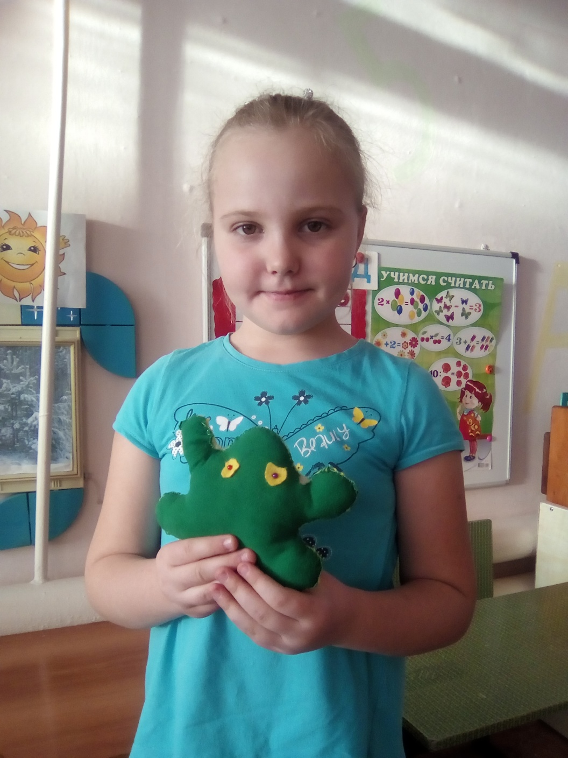
Саша
Моя игрушка лягушка. Мне её сделал брат Женя и я конечно помогала. Взяли две ткани верх зелёный, а низ жёлтый и вырезали по шаблону лягушку. Прошил Женя её нитками по краям, а внутрь натолкал синтипона. Из бусинок сделали глазки. И игрушка готова. Мне она очень понравилась.

Slide 12
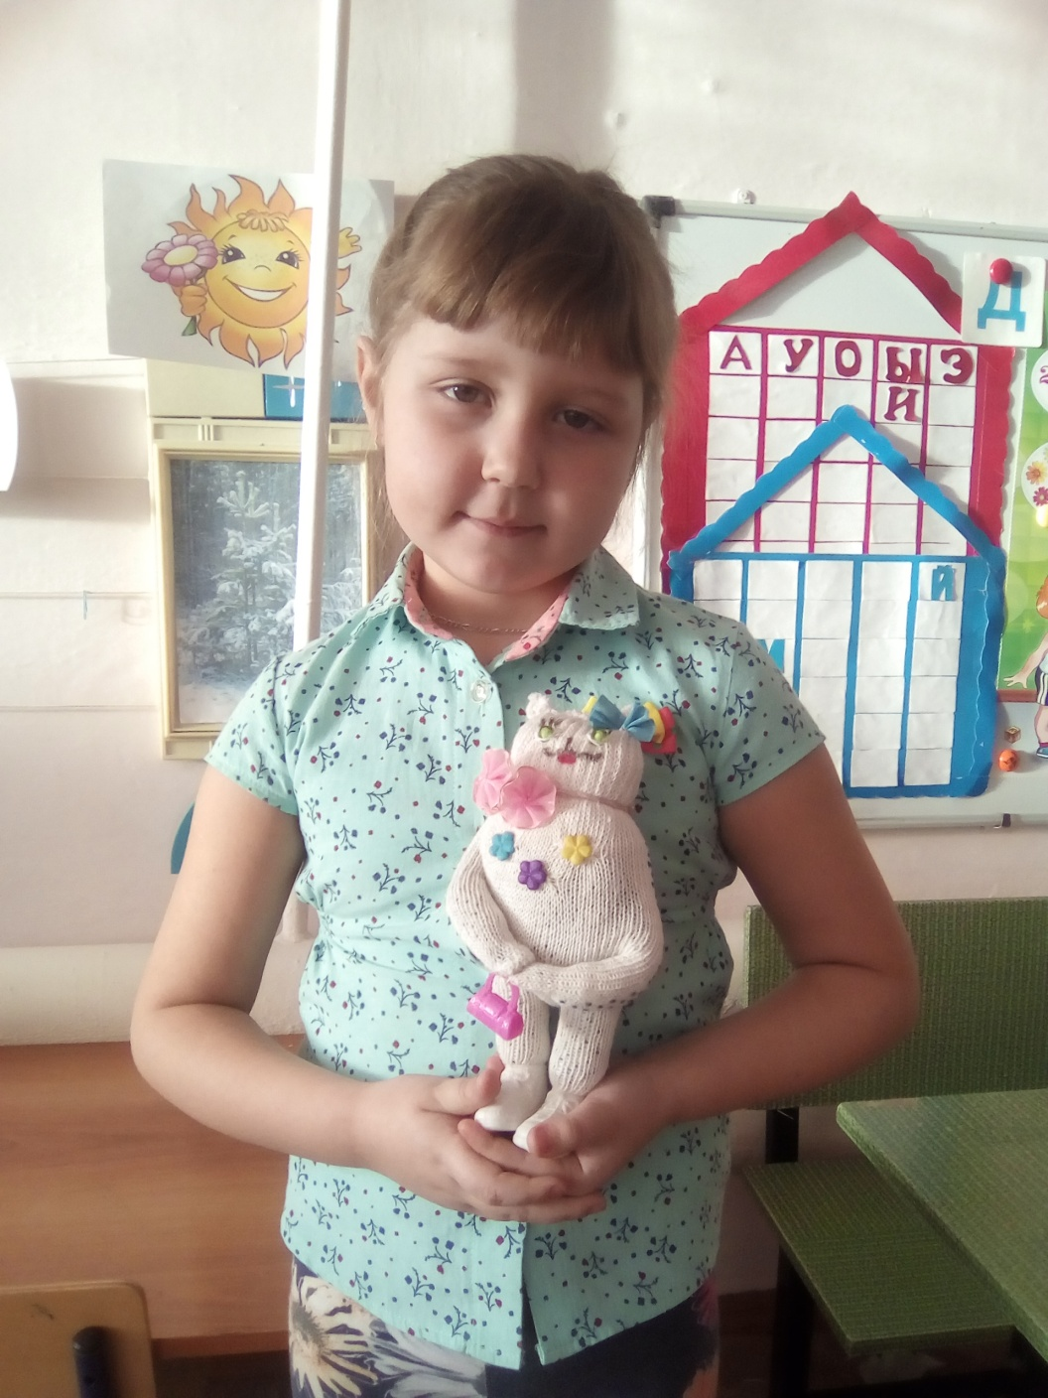
Даша
Это моя кошечка. Мне помогала мама. Мы взяли перчатку и наполнили её ватой. Лапы сделали из пальчиков. Карандашом нарисовали ротик. А на ноги обули белые ботинки от куклы. К хвостику пришили цветочек, на ушки прикрепили бантик. И вообще моя кошечка очень любит всякие украшения и даже носит с собой маленькую сумочку. Теперь я буду с ней играть в группе.

Slide 13
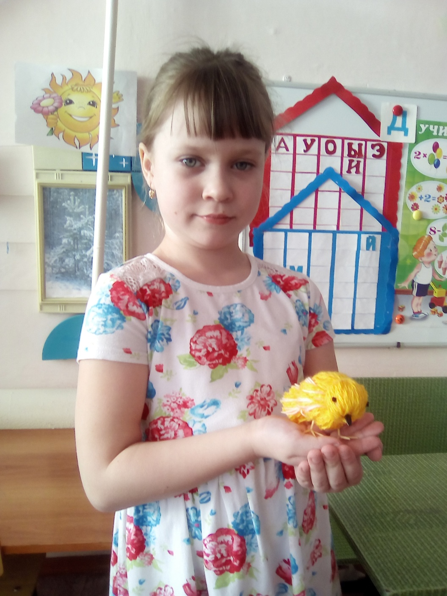
Маша
Мне мама помогла сделать игрушку цыплёнка. Голова, туловище всё из жёлтых ниток, а крылышки смешали с белыми нитками. Глазки из бусинок. Вместо клюва приклеили семечку. Лапки сделали из зубочистки. Мой цыпа получился очень нежный. Я с ним играю очень осторожно, он кажется маленьким и хрупким. Всегда за ним наблюдаю в группе.

Slide 14
Спасибо за внимание.

